Slide 1
クロマグロ漁獲規制による消費者余剰の変化
東京大学公共政策大学院 経済政策コース
1年 小川 正樹
1年 東 紘葵
2年 鈴木 優子
同 国際公共政策コース
1年 班 学人
2015年7月29日

Slide 2
目次
1章 はじめに（研究概要・問題意識・仮説）
2章 マグロに関する基礎知識
3章 先行研究
4章 マグロ漁獲量の時系列観察
5章 VAR分析
6章 漁獲規制に伴う消費者余剰の分析
7章 まとめ
参考文献

Slide 3
１章（１）クロマグロ漁業を取り巻く現状
・現状の厳しさ＝資源量の減少、食生活の変化、漁業者の高齢化・
後継者不足、燃油価格の上昇等
・親魚の資源量は1995年以降減少を続けており、
2012年には歴史的最低水準付近に。 →マグロの漁獲規制の必要性
・中西部太平洋まぐろ類委員会（WCPEC）は、
2015年1月から30 kg未満の未成魚の漁獲量を02～04年の平均水準
から半減させる規制を採択した。日本でも水産庁主導で規制開始！
（参考） 農林水産省/水産庁/平成26年度 水産白書

Slide 4
１章（２）問題意識・仮説・研究目的
●問題意識
近年の資源量の減少により漁獲規制の必要性は唱えられて
いるもののその経済的影響については定量的に分析されていない
●研究目的
規制による「消費者余剰」の変化を観察することで規制に
よる影響の一部を評価

Slide 5
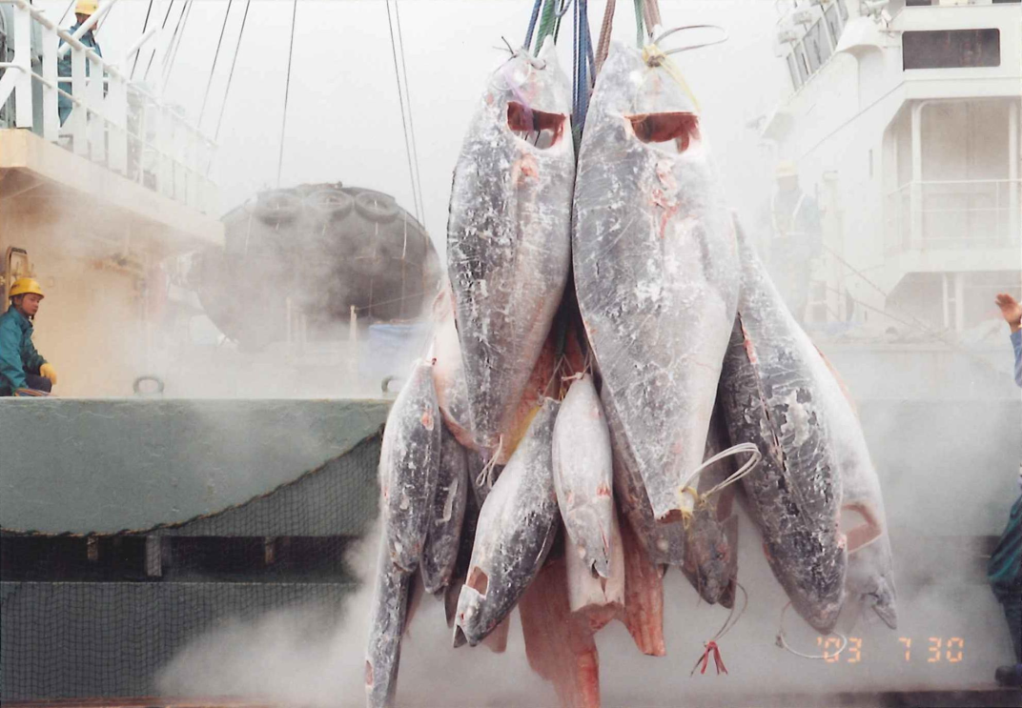
２章 マグロに関する基礎知識
・対象は「冷凍マグロ」の「クロマグロ」
・築地でほとんどのクロマグロが取引
⇒本研究では築地市場を対象
http://www.japantuna.net/press34

Slide 6
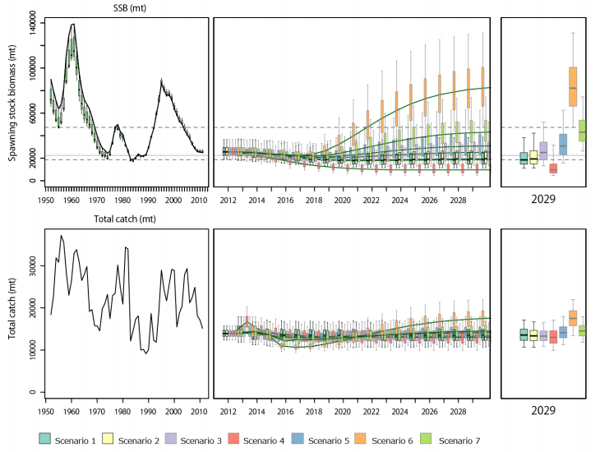
３章 先行研究 クロマグロ 規制と資源量
現在
将来予測
資源量
漁獲量
ISC Stock assessment report Pacific Bluefin Tuna Working Group 2014
ISC Stock assessment report Pacific Bluefin Tuna Working Group 2014

Slide 7
３章 先行研究
価格動向に関する先行研究
①玉置泰司（2006）『生産量削減に伴うマグロ類の価格水準予測』
クロマグロの生産量削減がもたらす価格変化をシミュレーション。
→ 生産量が18.7%削減されると25.8%価格が上昇すると予測。
②農林金融（2008）『マグロの需給と価格形成をめぐる動向』
→ 取扱数量16.9%減少で27.0%価格が上昇すると予測。
（対象：東京都中央卸売市場）

Slide 8
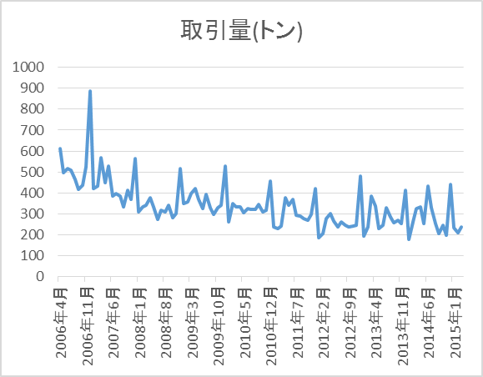
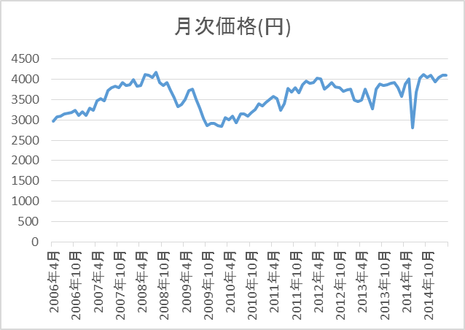
４章 クロマグロ漁獲量の時系列分析
取引量の時系列変動 価格の時系列変動
※データ元：東京都中央卸売市場 市場統計情報 月報

Slide 9
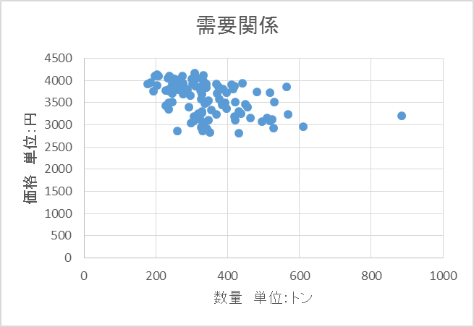
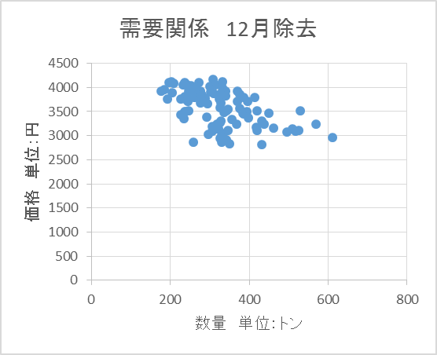
４章 価格と数量の需要関係
全データ 12月データ除去Version
※データ元：東京都中央卸売市場 市場統計情報 月報

Slide 10
５章 定量分析
使用データ
2006年4月〜2015年3月 108ヶ月分の月次データ
QUANTITY ：冷凍ほんまぐろ取引数量 (東京都中央卸売市場 市場統計情報)
PRICE ：冷凍まぐろ価格(中央卸売り市場)
FRSHPRICE： 鮮魚価格(中央卸売り市場)
FCON ： 食料品支出指数 (総務省家計調査報告月報）
分析手法 Vector Auto Regression
目的：数量にショックを与え、価格の動きを観察する
→VARの結果をもとに数量規制が価格、消費者余剰に与える影響を換算

Slide 11
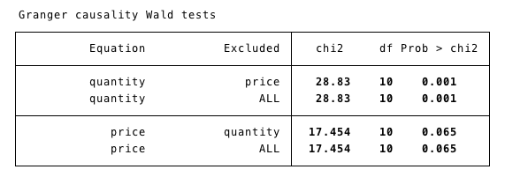
５章 分析（１）Granger 因果性検定
結果：STATAより
価格から数量は５％有意水準で棄却、数量から価格は１０％有意水準で棄却
価格から数量、数量から価格共に因果性あり → VAR解析を実行

Slide 12
５章 分析（２）定常化とADF検定
各変数を対数変換した後、ADF検定を実行
ADF検定結果 | Test Statistics | 5% Critical Value
ln(Quantity) 取引数量 | -7.420 | -3.449
ln(Price) 平均価格 | -2.684 | -3.449
ln(FCON) 食料品消費指数 | -9.808 | -3.449
ln(FRSHPRICE) 鮮魚価格 | -5.441 | -3.449
H０：定常でない （Unit Root がある）
ln(Price)以外棄却 → ln(Price)以外定常である。
→（k−１）変数個の定常性確認→分析続行

Slide 13
５章 分析（３）VAR解析
マグロ需給のVAR解析
内生変数: 対数マグロ取引数量、対数マグロ平均価格
外生変数: 対数食料品支出指数、対数鮮魚価格
12月ダミー、定数項
ラグ次数： ３
インパルス応答
ショック： 対数マグロ取引数量
応答： 対数マグロ平均価格
価格の変化が安定した点を
数量規制の価格の影響とみなす

Slide 14
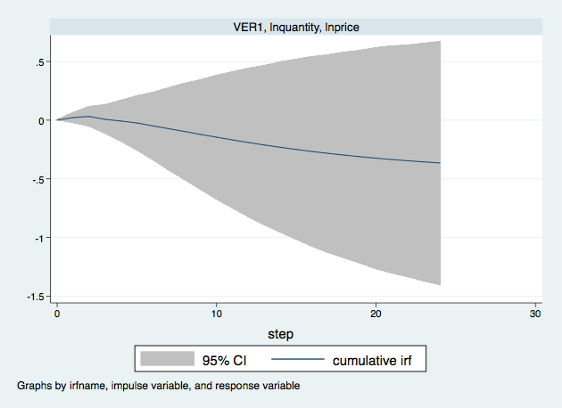
５章 分析（３）インパルス応答関数：CIRF
ショック：数量の１標準偏差
価格は20期以降より安定傾向
20期以降の価格の平均値を数量ショック後の価格の変化としてみなす
→△ln(PRICE) = -0.33945783
※分析詳細はスライドの最後に添付

Slide 15
６章 余剰分析
VARより
ショック：△ln(Quantity) = 1標準偏差 = 0.2899701
→価格の変化 △ln(Price) = -0.33945783
数量と価格 負の相関
二つのシナリオ
①現在の漁獲量の50％の数量規制をかけた場合
②現在の漁獲量の25％の数量規制をかけた場合
の価格の変化を換算
①、②のシナリオ下で、消費者余剰の変化分を分析

Slide 16
６章 余剰分析図
価格
$$a$$
需要曲線
新漁獲規制
需要曲線が求まる場合
需要曲線が明らかでない場合
⇒余剰変化を台形で近似
$$p_{1}$$
$$p_{0}$$
$$c_{0}$$
$$Q_{1}$$
$$Q_{0}$$
数量
需要曲線はシフト
$$ΔPS=\frac{1}{2}\left(Q_{0}+Q_{1}\right)\left(P_{1}−P_{0}\right)$$
$$=\frac{1}{2}\left(2−r\right)Q_{0}×ΔP$$
$$Q_{0}:漁獲量初期値$$
$$r:漁獲量削減割合$$
$$P_{0}:価格初期値（現在までの平均）$$
価格
新漁獲規制
$$p_{1}$$
$$p_{0}$$
$$Q_{1}$$
$$Q_{0}$$
数量

Slide 17
６章 分析結果 価格・消費者余剰の変化
 | 価格上昇分（円） | 消費者余剰変化分
シナリオ① | 1562.1 | -400184400
シナリオ② | 937.2 | -272152881
シナリオ①現在の漁獲量の50％の数量規制をかけた場合
シナリオ②現在の漁獲量の25％の数量規制をかけた場合
数量規制により消費者余剰は減少

Slide 18
７章 まとめ
問題意識
クロマグロの漁獲規制による経済的影響が不透明
研究目的
漁業規制による消費者余剰の変化を明らかにする
分析
逆因果が見られたためVARを実施
漁獲規制により価格上昇、消費者余剰が減少

Slide 19
７章 今後の課題
①VARの正確性を上げるための対策
（適切な変数を探す等）
②漁獲規制による資源量回復を考慮した
消費者余剰の異時点間比較
③漁獲規制による生産者余剰の変化
（漁業者の限界費用等が必要）

Slide 20
参考文献・データ出典
１章： 水産庁、水産白書平成26年度、2014
水産庁、太平洋クロマグロの管理強化の取組状況と今後の対応について、2014
２章： 小野征一郎、マグロの科学－その生産から消費まで－、成山堂書店、2004
３章： ISC Pacific Bluefin Tuna Working Group, Stock assessment report, 2014
玉置泰司、生産量削減に伴うマグロ類の価格水準予測、2006
農林金融、マグロの需給と価格形成をめぐる動向、2008
４章： 東京都中央卸売市場 市場統計情報 月報
５章： 総務省家計調査報告月報

Slide 21
ご清聴ありがとうございました

Slide 22
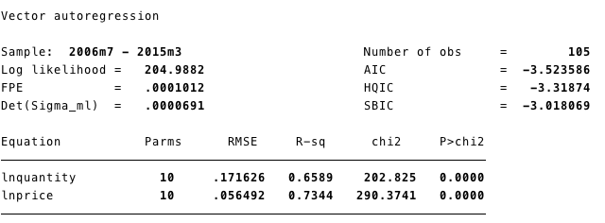
補足：VAR結果詳細① ラグ3

Slide 23
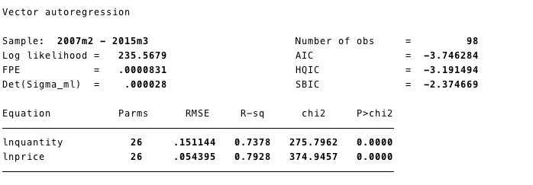
補足：分析結果詳細② ラグ10

Slide 24
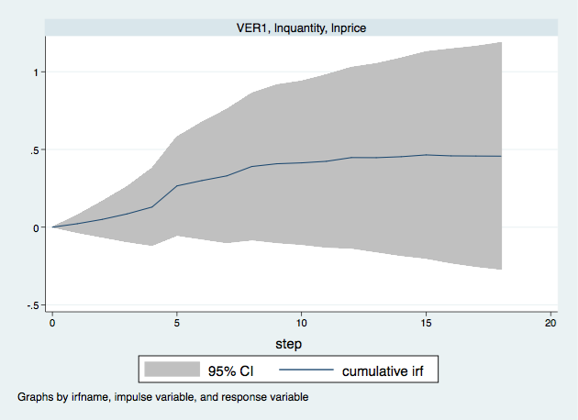
補足：分析結果詳細② ラグ10 CIRF
→価格は８期以降より安定傾向
８期以降の価格の平均値を数量ショック後の価格の変化としてみなす

Slide 25
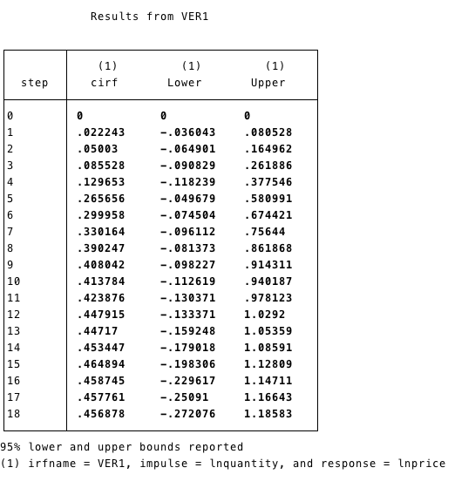
補足：分析結果詳細② ラグ10
Table:
Cumulative Impulse Response
Shock:
One Standard Deviation of ln(quantity)
Response: ln(Price)

Slide 26
補足：インパルス応答（IRF）の結果解釈
数量$lnquantity$に1標準偏差の衝撃を与える
$$Δlnquantity=sd_{lnquantity}=0.2899$$
これは$ln$の変化量で、 $quantity$で言うと
$$Δlnquantity=lnquantity_{new}−lnquantity_{0}=\ln\left(\frac{quantity_{new}}{quantity_{0}}\right)=0.2899$$
$quantity {をe}^{0.2899}=1.33$倍だけの変化させる。
IRFの結果から、価格$lnprice$は最終的に$0.3395減っ$て均衡する。同様に、
$$Δlnprice=lnprice_{new}−lnprice_{0}=\ln\left(\frac{price_{new}}{price_{0}}\right)=−0.3395$$
つまり、価格$price$は$e^{−0.3395}=0.712$倍になって均衡する
この関係は、数量を1.33倍にすると、価格は反対向きに変化して0.712倍になることを表している。これを式にすると、
$$\ln\left(\frac{price_{new}}{price_{0}}\right)={\ln\left(\frac{quantity_{new}}{quantity_{0}}\right)}^{\frac{−0.3395}{0.2899}}$$
$$price_{new}={\left(\frac{quantity_{new}}{quantity_{0}}\right)}^{−0.3395/0.2899}price_{0}$$

